Slide 1

Pablo Marchante Fernández 2º DAW

Slide 2
Idea y solución que plantea
Idea:
Ayuda a la digitalización en bibliotecas pequeñas, dificultad en la gestión de préstamos y reservas.
Resultado:
Una aplicación web intuitiva que facilita la gestión para usuarios y administradores.

Slide 3
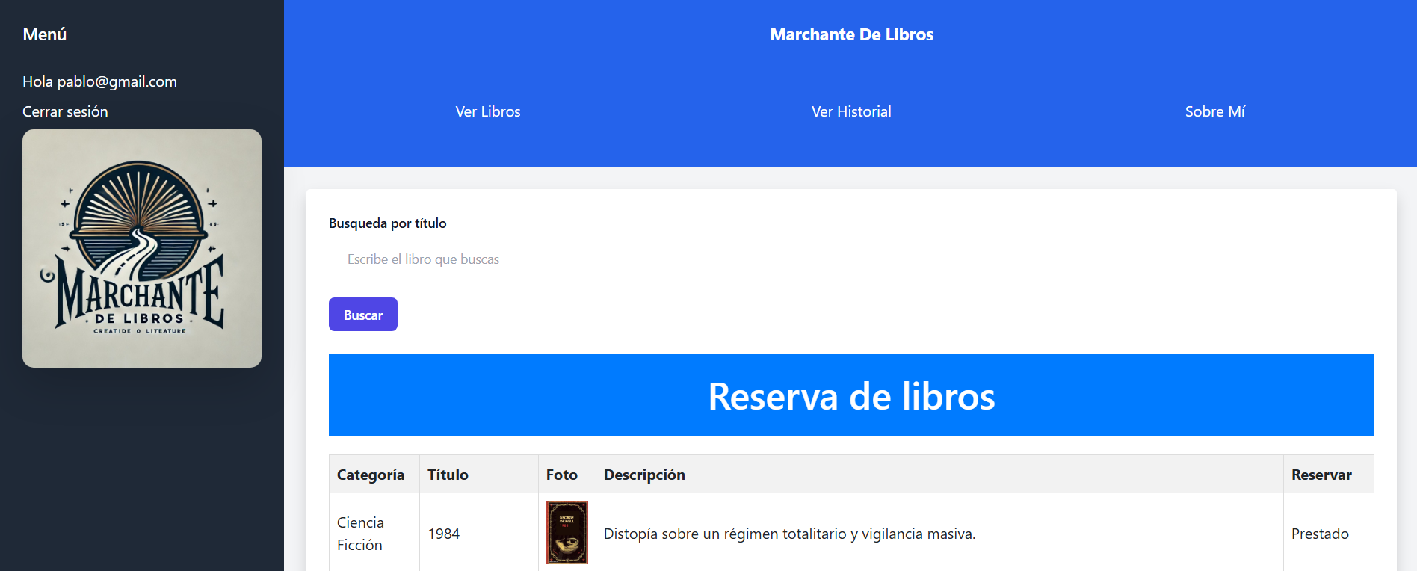
Características clave del programa
Interfaz intuitiva y moderna.
Gestión eficiente de préstamos y reservas.
Historial de libros leídos.
Diferenciación entre usuario y administrador.
Seguridad en el acceso y datos.

Slide 4

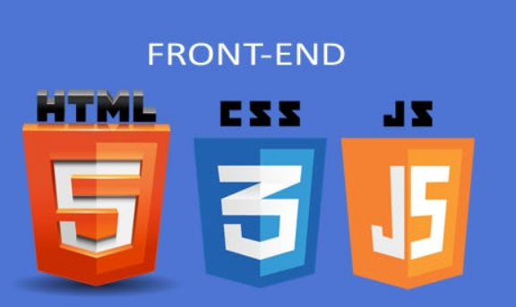
Tecnología Utilizada
Backend:
PHP
PHPMyAdmin
Patrón DAO
Frontend:
HTML
Tailwind CSS
Javascript
Comunicación:
AJAX

Slide 5
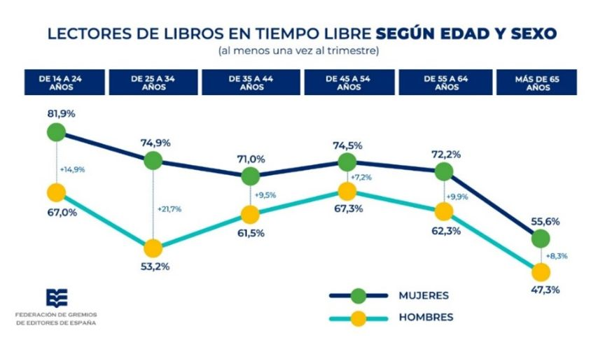
Público Objetivo y Mercado
Orientado a bibliotecas o librerías pequeñas y medianas.
Usuarios: jóvenes de 16-24 años y adultos interesados en la lectura.
La competencia no es un problema.

Slide 6
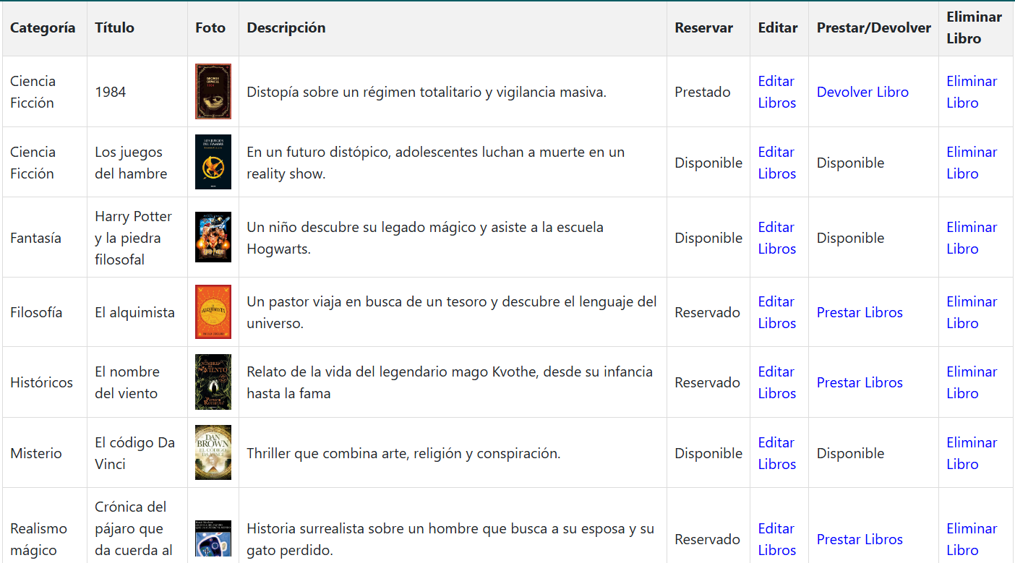
Beneficios y Ventaja Competitiva
Digitalización sencilla sin necesidad de software complejo.
Facilita la organización de libros y reduce el trabajo manual.
Mejor experiencia de usuario y fidelización.

Slide 7

Video de Demostración

Slide 8

Futuras Mejoras y Expansión.
Área de atención al cliente: Para resolver dudas y gestionar incidencias.
Notificaciones automáticas: Avisos sobre reservas, vencimientos y nuevas adquisiciones.
Personalización del perfil: Edición de datos y configuración de preferencias.
Función de donación y compra de libros: Permitir a los usuarios donar libros o acceder a una sección de compra/venta.
Refuerzo de seguridad: Mejoras en encriptación y protección de datos.

Slide 9
Gracias por su atención.
Github: https://github.com/Popines

